Slide 1
EU – US Data privacy framework
Dutch Cloud Community
5 oktober 2023
mr. Peter Kager CIPP/E & CIPT
Chief Quality Officer
ICTRecht

Slide 2
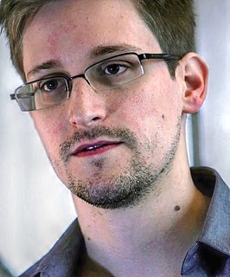
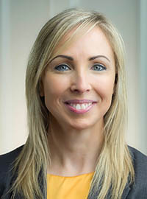
Internationale doorgifte: geschiedenis
Safe Harbor (2000)
Schrems I (2015)
Einde Safe Harbor
Schrems II (2020)
Einde Privacy Shield
Nieuwe SCC’s (2021)

Slide 4
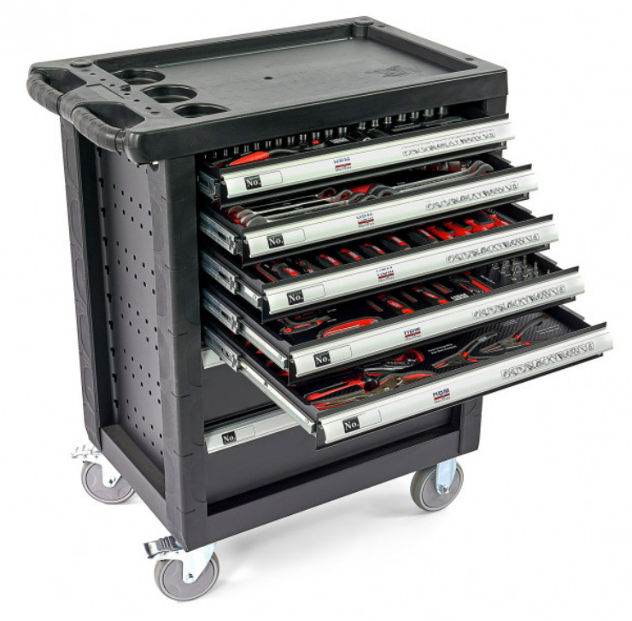
GDPR Toolbox
Adequaatheidsbesluit
Passende waarborgen
Afwijkingen

Slide 5
1. Adequaatheidsbesluit
Andorra
Argentinië
Canada
Faeröereilanden
Guernsey
Isle of Man
Israël
Japan
Jersey
Nieuw-Zeeland
Uruguay
Verenigd Koninkrijk
Verenigde Staten (Data privacy framework)
Zwitserland
Zuid Korea
Art. 45 AVG

Slide 6
2. Passende waarborgen
Juridisch bindend instrument tussen overheden
Binding Corporate Rules (BCR) (art. 47)
Modelcontract
Gedragscode (art. 40)
Certificering (art. 42)
Art. 46 AVG

Slide 7
3. Afwijkingen
Doorgifte mag in specifieke gevallen ook als:
Uitdrukkelijke toestemming
Noodzakelijk voor uitvoering overeenkomst tussen de betrokkene en de verwerkingsverantwoordelijke
Noodzakelijk voor de sluiting of de uitvoering van een overeenkomst in het belang van de betrokkene
Gewichtige reden van algemeen belang
Onderbouwing juridische procedure
Bescherming van vitale belangen van betrokkene
Publiek register
Art. 49 AVG

Slide 8
EO 14086
Enhancing Safeguards for US Signals Intelligence Activities’ (EO 14086)
DPRC
Regulation on the Data Protection Review Court issued by the U.S. Attorney General
Framework
Updated Framework

Slide 9
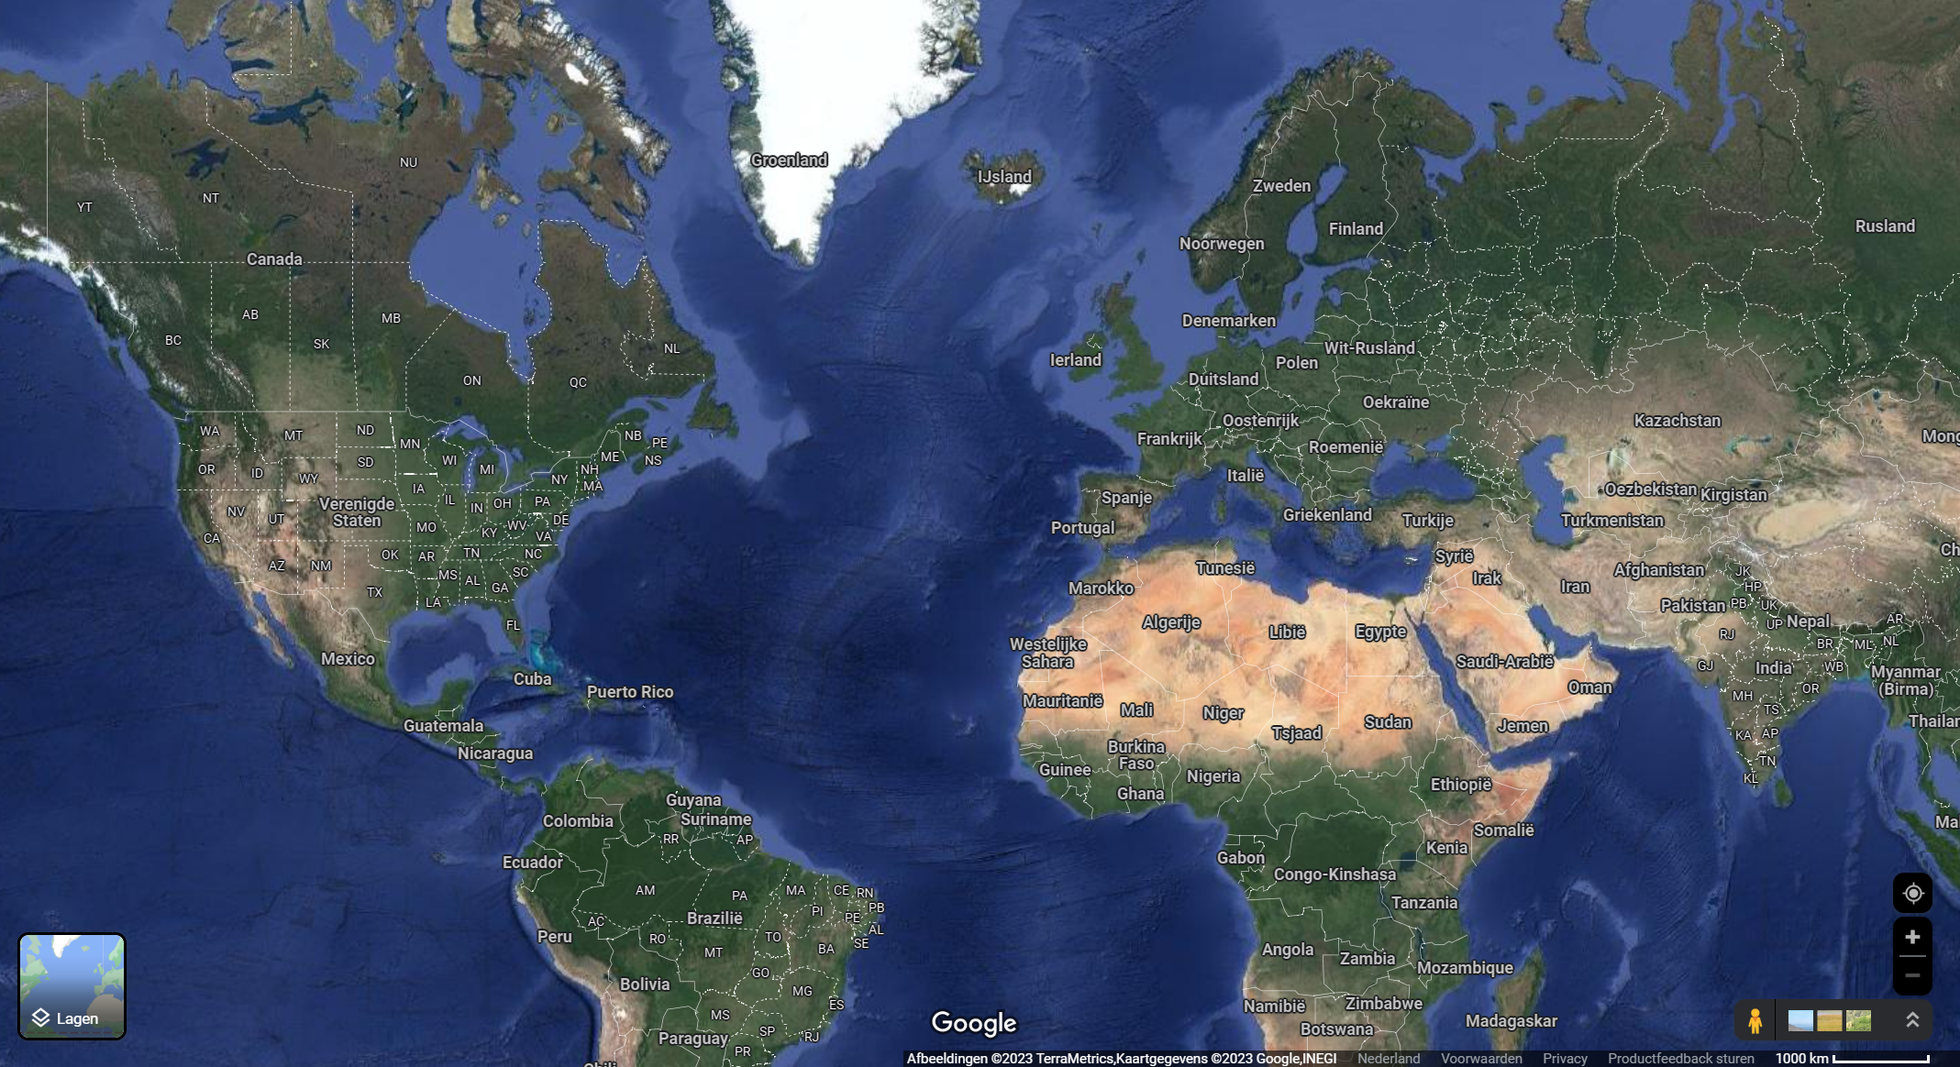
GDPR

Slide 10
Doorgifte
Transparantie
Gecertificeerde organisatie blijft verantwoordelijk voor data, ook bij doorgifte naar derde partijen.
Vertel betrokkenen in een privacyverklaring wat er met de data gebeurt.
Doorgiftevoorwaarden
Geschilbeslechting
Er moet een overeenkomst gesloten worden voor doorgifte naar derden.
Betrokkenen hebben recht op gratis en toegankelijke geschilbeslechting binnen 45 dagen.
Overheids-onderzoeken
Meewerken
Organisaties moeten verplicht meewerken met de U.S. Department of Commerce.
Alle non-complianceonderzoeken moeten openbaar gemaakt worden.
Integriteit / doelbinding
Hercontrole
Data moet kloppend zijn en mag niet voor andere doeleinden dan uitgelegd ingezet worden.
Jaarlijkse hercontrole om aan te tonen dat de organisatie nog voldoet aan het DPF.

Slide 11
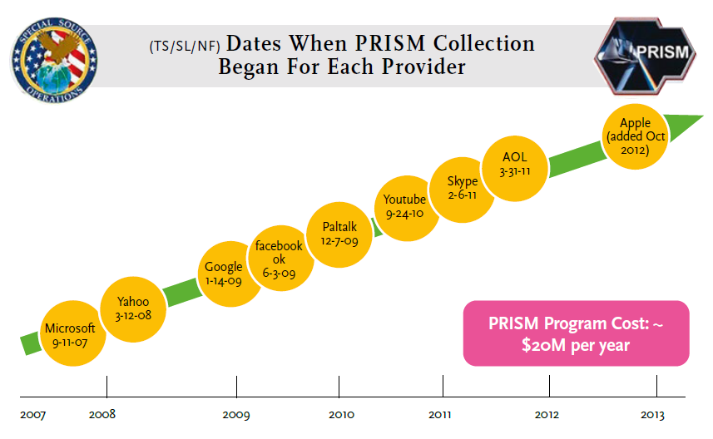
FISA 702 bestaat nog
“Bijgevolg blijkt noch section 702 FISA, noch E.O. 12333, gelezen in samenhang met PPD‑28, overeen te stemmen met de minimale vereisten die in het Unierecht voortvloeien uit het evenredigheidsbeginsel, zodat niet kan worden geoordeeld dat de op deze bepalingen gebaseerde surveillanceprogramma’s tot het strikt noodzakelijke zijn beperkt.”
CJEU in C-311/18 ("Schrems II"), ro 184

Slide 12
The fundamental problem with FISA 702 was not addressed by the US, as the US still takes the view that only US persons are worthy of constitutional rights.

Slide 13
Proportioneel
“(B) signals intelligence activities shall be conducted only to the extent and in a manner that is proportionate to the validated intelligence priority for which they have been authorized, with the aim of achieving a proper balance between the importance of the validated intelligence priority being advanced and the impact on the privacy and civil liberties of all persons, regardless of their nationality or wherever they might reside.”
Enhancing Safeguards for US Signals Intelligence Activities’ (EO 14086)

Slide 14
The "trick" here: the US will attribute another meaning to the word "proportionate" than the CJEU. EO 14086 declares FISA 702 bulk surveillance to be "proportionate" under an undisclosed "US understanding" of the word and contrary to the two findings by the CJEU. This way the EU and the US were able to claim that they agreed on the same word ("proportionate") - even when there is no agreement on the meaning of the word.

Slide 15
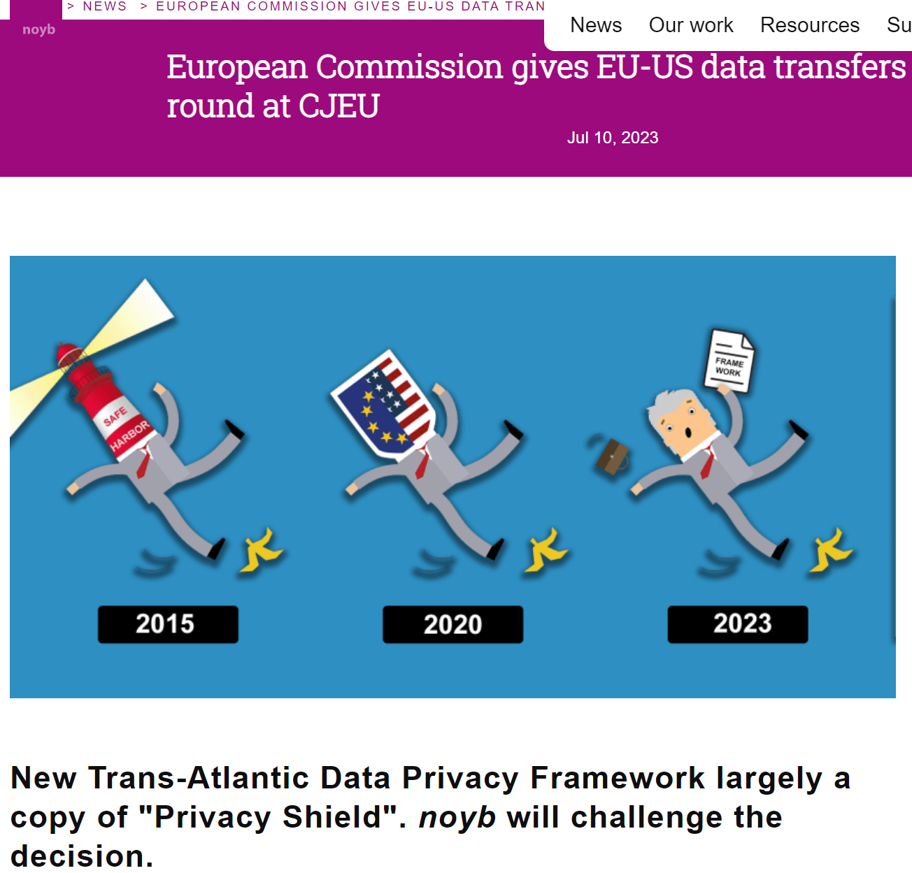
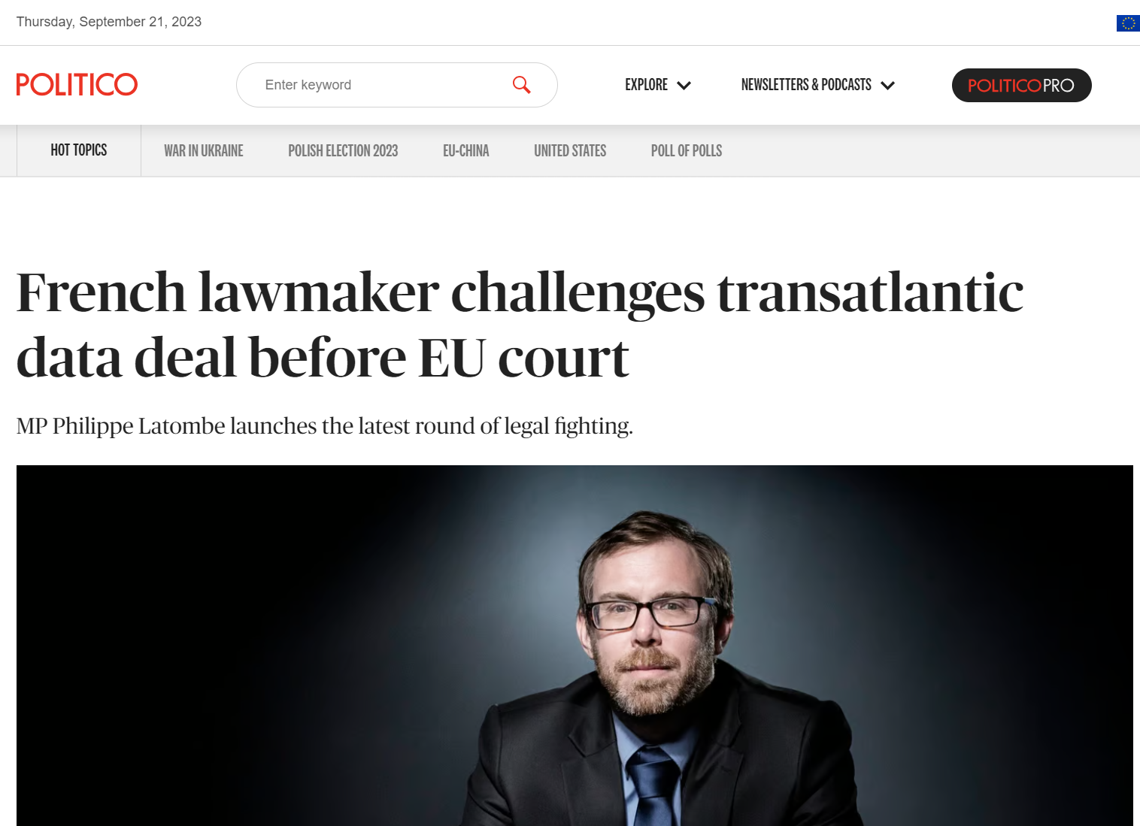
Round 3

Slide 16
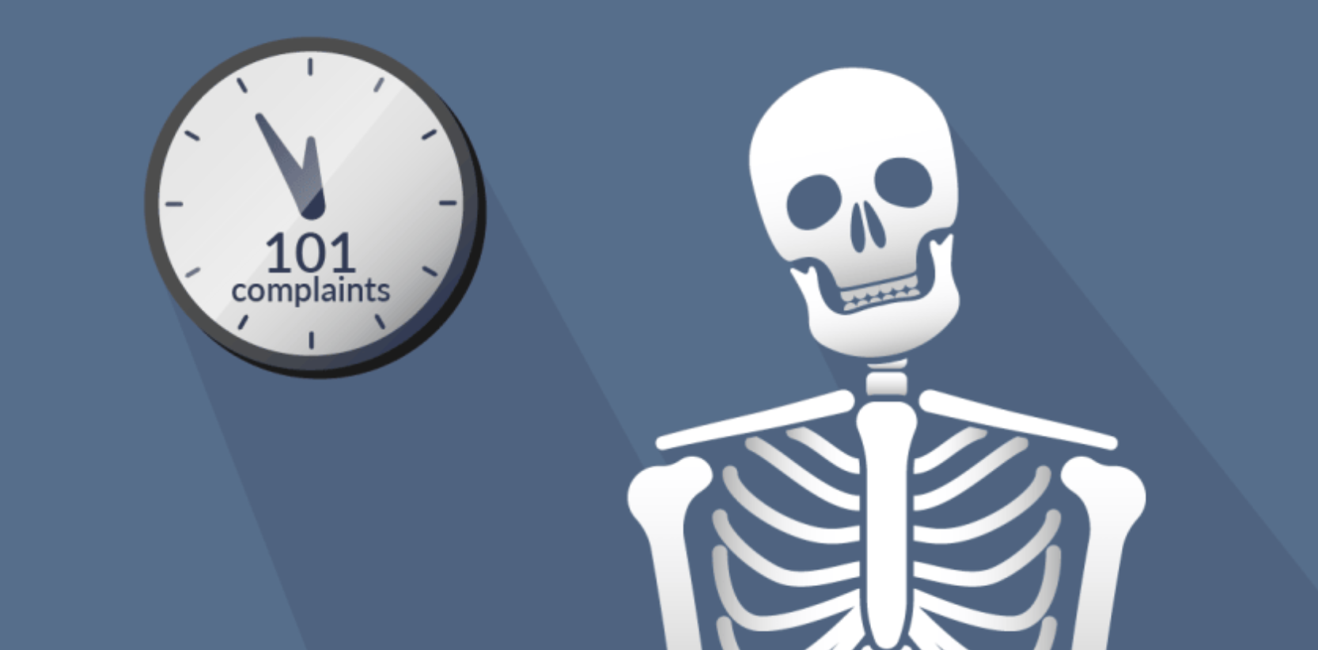
Wat kunnen we van ronde 3 verwachten?
Als DPF kapot gaat, moeten we wachten op autoriteiten om te gaan handhaven;
NOYB heeft 101 klachten ingediend over Google Analytics, 12 van de 32 autoriteiten kwamen in actie, 73 zaken (13 in Oostenrijk) maar uiteindelijk maar één boete (Zweden);
Het gaat niet om de wet, maar om politiek;
Veel onduidelijkheid en onzekerheid!

Slide 17
Wat ik hoop
Een solide, duurzame oplossing. Wijziging van US law, of acceptatie vanuit Europa;
Geen onduidelijkheid meer over data transfers;
Niet de bal neerleggen bij individuele organisaties die dit probleem toch niet alleen op kunnen lossen.

